Slide 1
MANFAAT MADANI
NADI X INISIATIF KERAJAAN

Slide 2
Pengenalan
Manfaat MADANI ialah portal oleh Kementerian Kewangan Malaysia yang menyenaraikan pelbagai bantuan kerajaan untuk:
Individu dan Keluarga
Perniagaan dan Majikan
Komuniti

Slide 3
Objektif
Portal Manfaat MADANI ialah pusat sehenti untuk rakyat mendapatkan maklumat bantuan kerajaan.
Ia memastikan ketelusan, memudahkan akses kepada bantuan, dan mempercepatkan penyampaian inisiatif.
Portal ini juga membantu rakyat menyemak kelayakan dan cara memohon bantuan.

Slide 4
Kategori Penerima
Individu dan keluarga
Perniagaan dan Majikan
Komuniti

Slide 5
MANFAAT MADANI (Individu dan Keluarga)
Kewangan dan Sara Hidup
Kesihatan
Pekerjaan dan Pendapatan
Perumahan
Pendidikan dan Latihan
Penjagaan Anak
Orang Kurang Upaya
Warga Emas

Slide 6
MANFAAT MADANI (Perniagaan dan Majikan)
Kewangan dan Pembiayaan
Akses Pasaran
Pengambilan dan Latihan Pekerja
Pendigitalan
Insentif Cukai
Pelaburan
Kemudahan Infrastruktur
Bimbingan dan Latihan Keusahawanan

Slide 7
MANFAAT MADANI (Perniagaan dan Majikan)
Pembangunan Komuniti
Infrastruktur dan Kemudahan
NGO dan Kesukarelawan
Pembangunan ESG
Keselamatan
Syiar Islam
Belia dan Sukan
Pelancongan dan Kreatif

Slide 8
Cara Menyemak
Layari portal rasmi di https://manfaat.mof.gov.my.
Pilih kategori yang bersesuaian seperti:
Individu dan Keluarga
Perniagaan dan Majikan
Komuniti
Teliti senarai inisiatif yang tersedia dan klik pada program yang diminati untuk maklumat lanjut.
Ikuti arahan permohonan yang disediakan untuk setiap program.

Slide 9
Layari https://manfaat.mof.gov.my.
Klik butang ‘Mula Di Sini’.

Slide 10
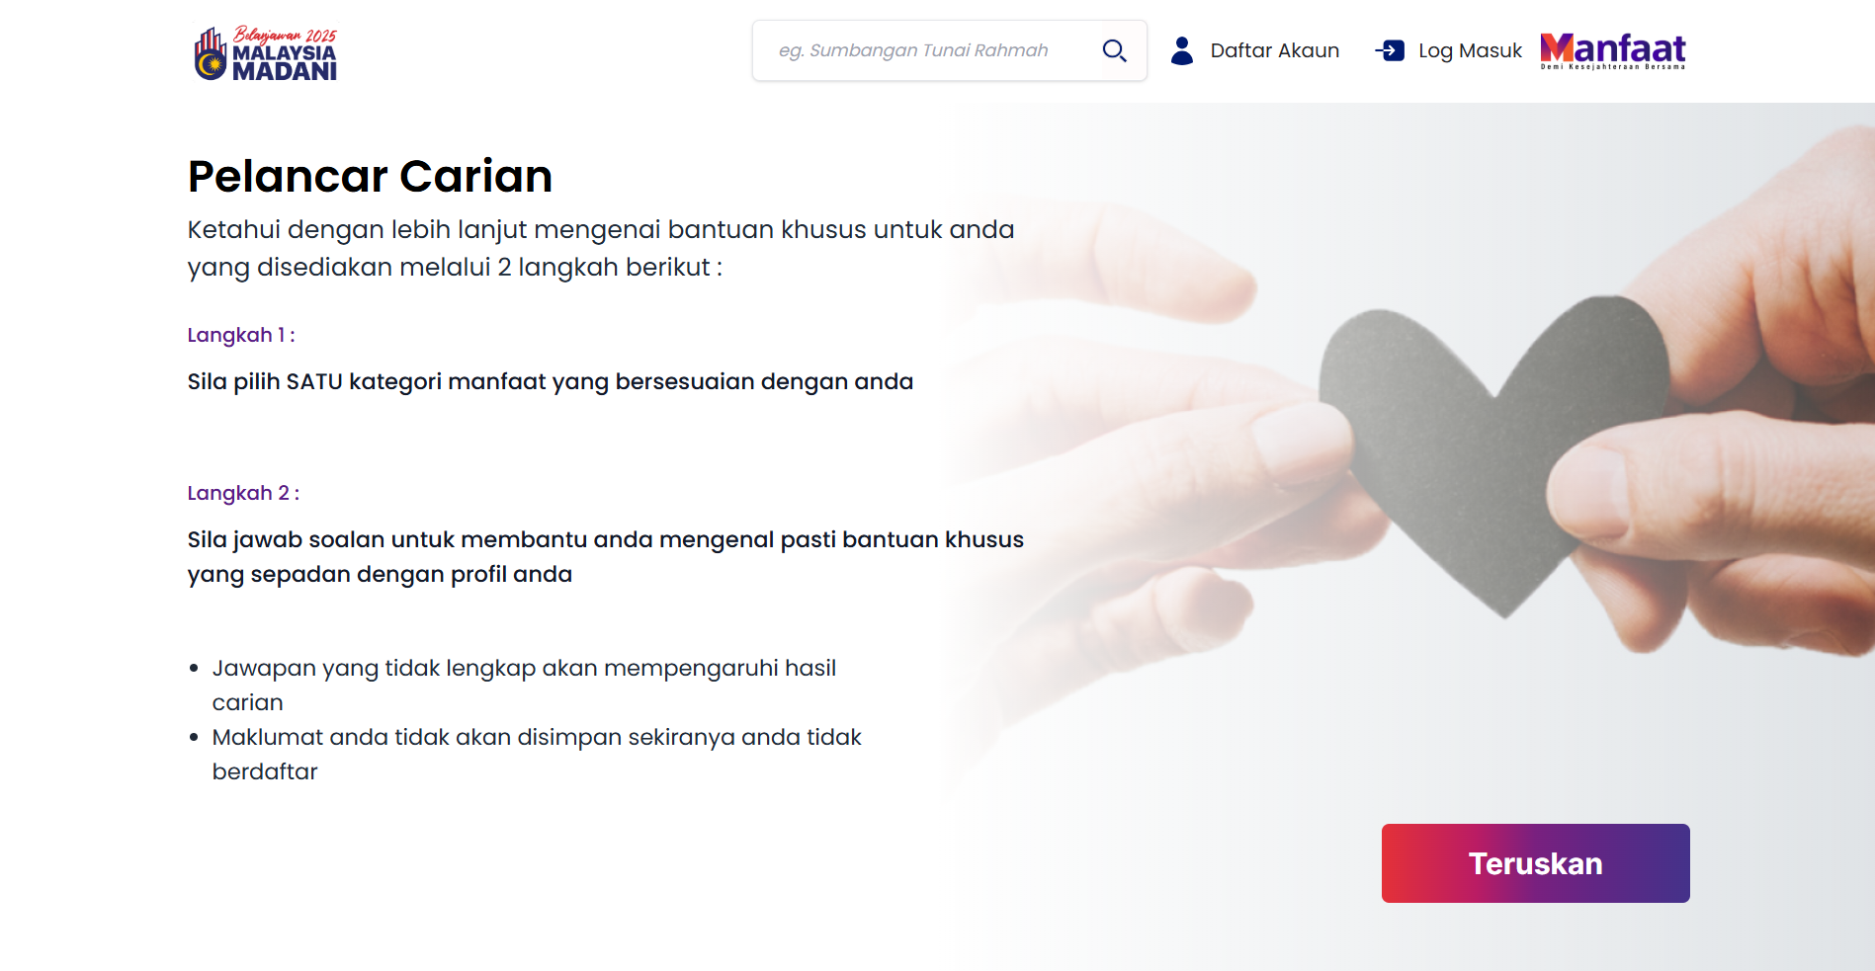
Klik butang ‘Daftar Akaun’.

Slide 11
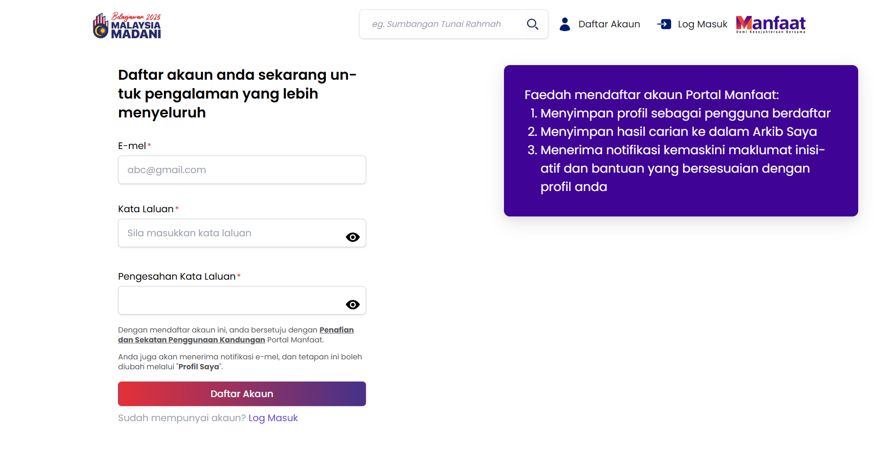
Masukkan emel dan kata laluan.
Klik butang “Daftar Akaun”.

Slide 12
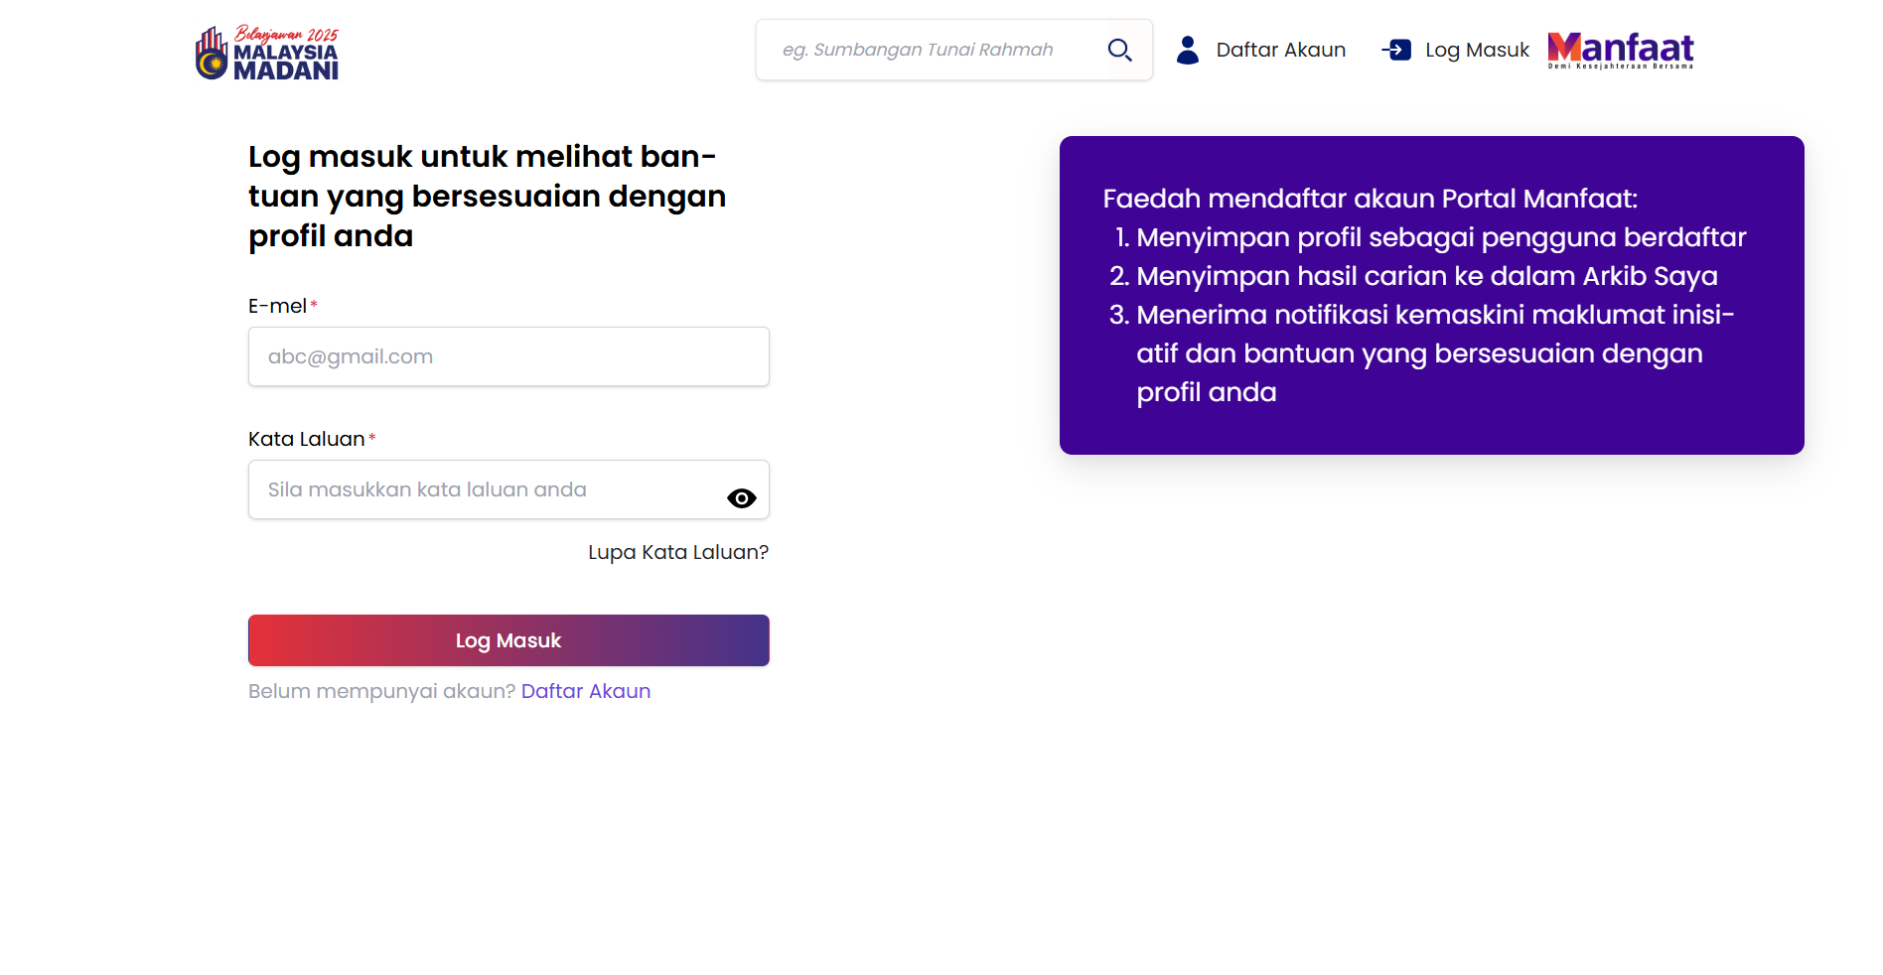
Masukkan emel dan kata laluan yang didaftarkan.
Klik butang “Log Masuk”.

Slide 13
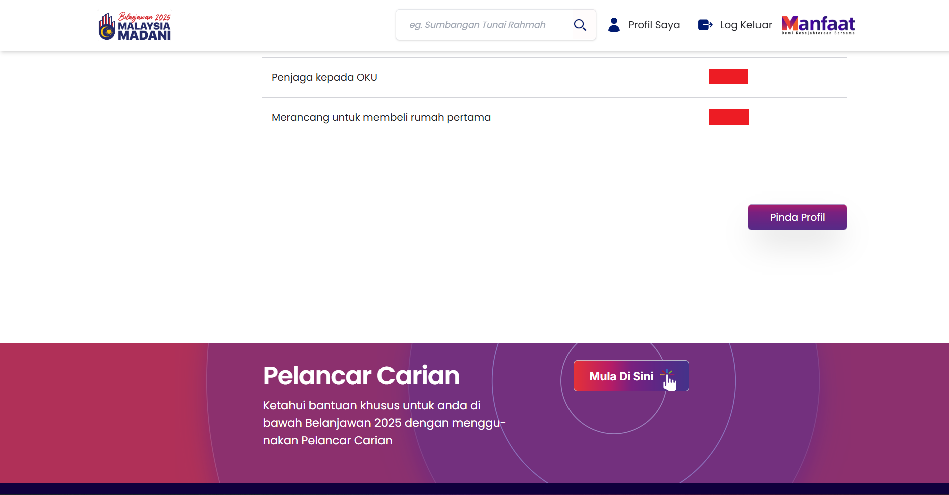
Klik butang “Pinda Profil” di bahagian bawah paparan.

Slide 14
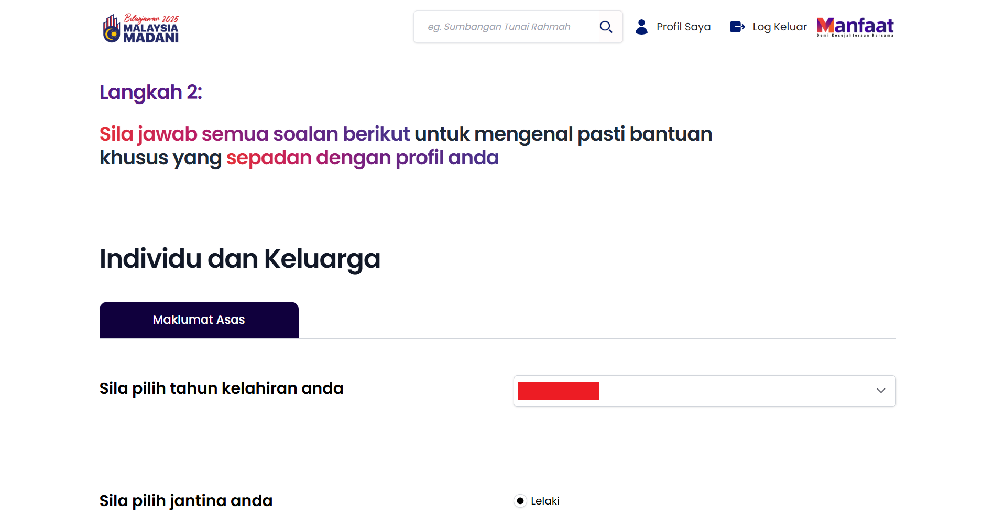
Sila jawab setiap soalan yang diberikan.

Slide 15
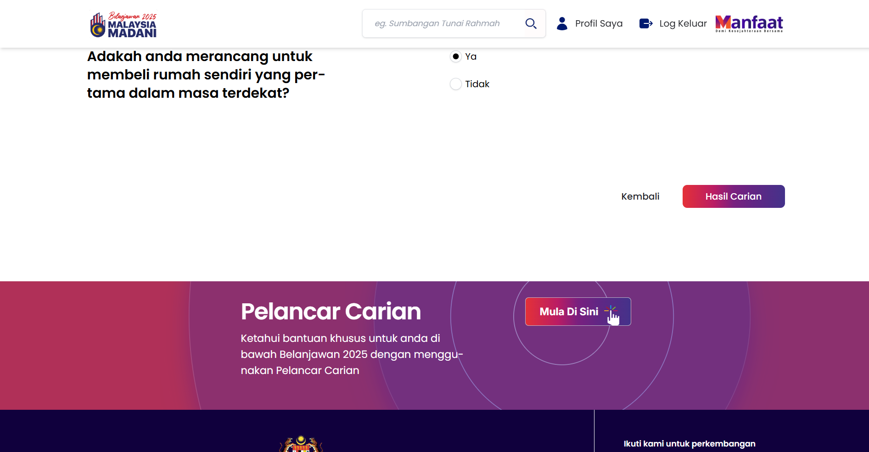
Klik butang “Hasil Carian”.

Slide 16
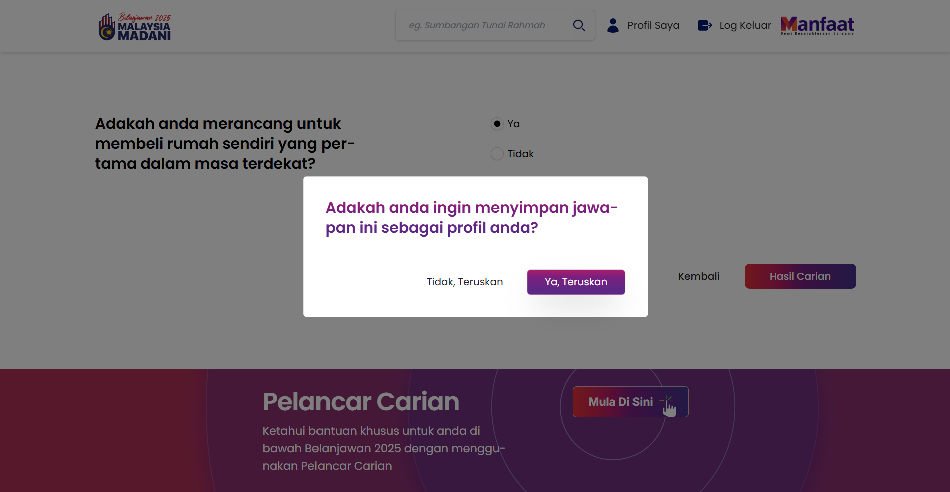
Klik butang “Ya, Teruskan” bagi menyimpan data dari jawapan yang dijawab.

Slide 17
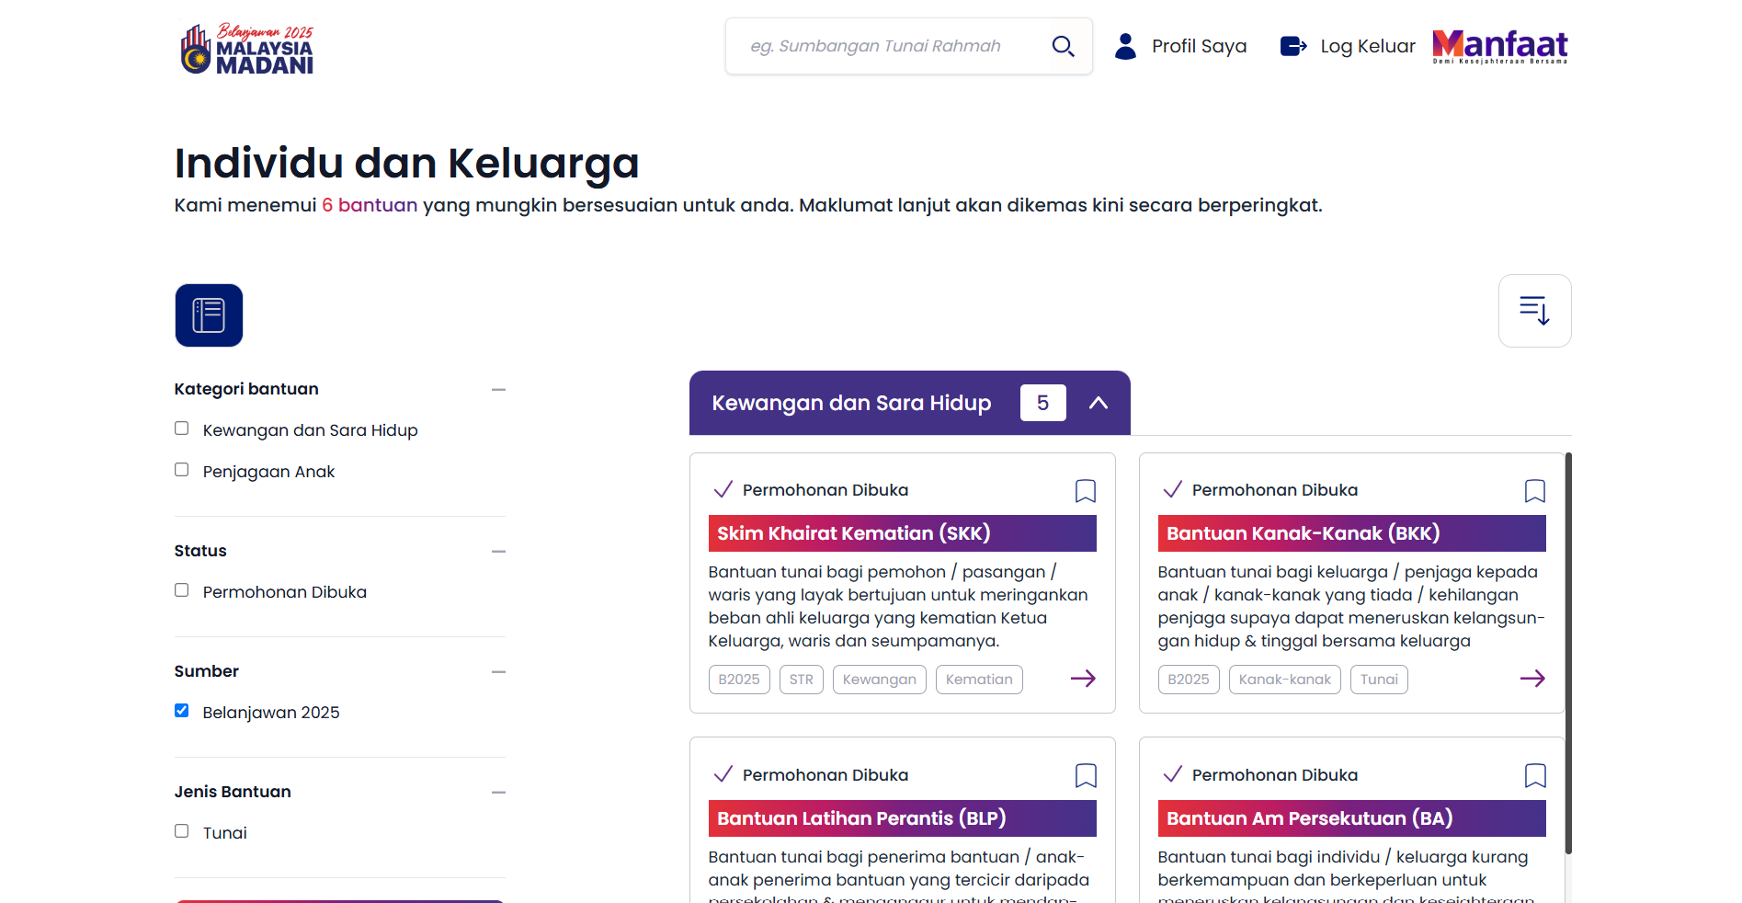
Jenis-jenis bantuan akan dicadang berdasarkan jawapan pemohon.

Slide 18
Sekiranya pemohon tidak ingin membuka akaun, sila klik butang “Teruskan” di paparan ini.

Slide 19
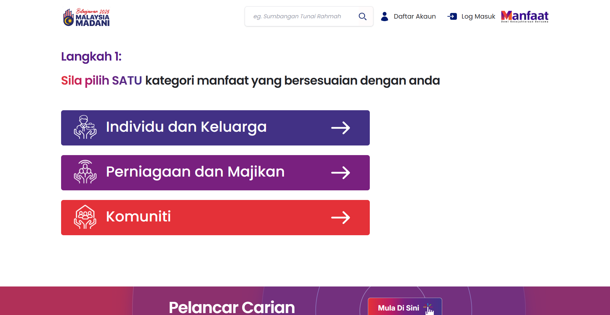
Pilih kategori manfaat yang bersesuaian.

Slide 20
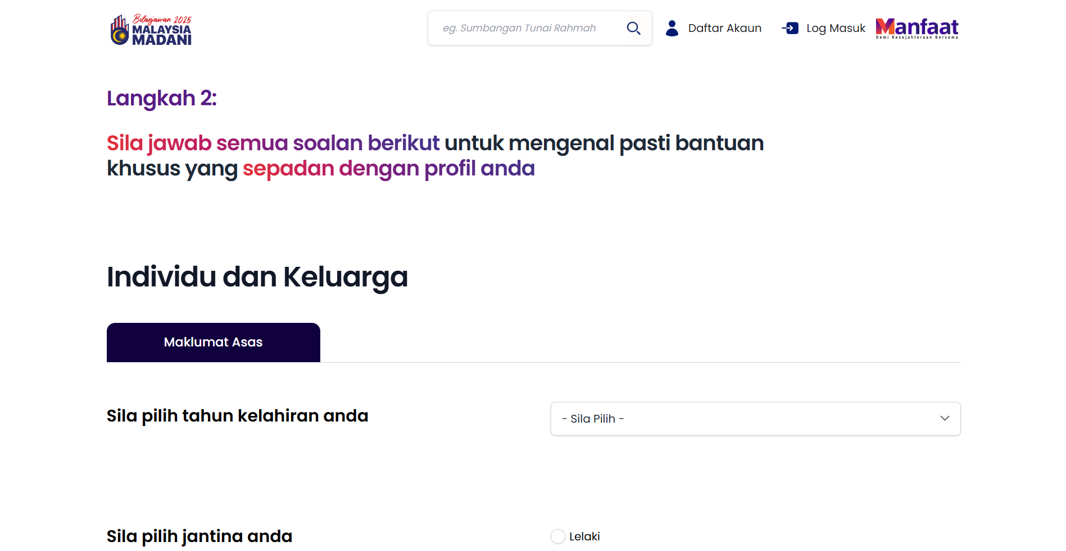
Individu dan Keluarga
15.1) Sila jawab setiap soalan yang diberikan.

Slide 21
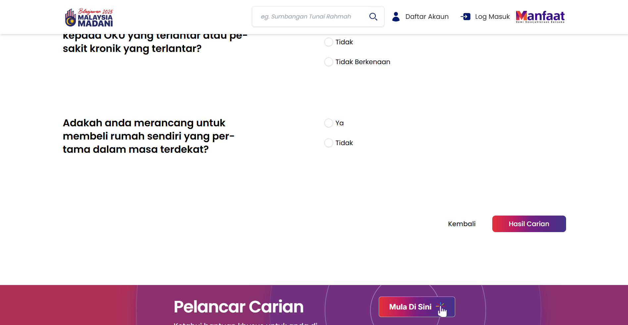
15.2 Klik butang “Hasil Carian”.

Slide 22
15.3 Klik butang “Tidak, Teruskan”.

Slide 23
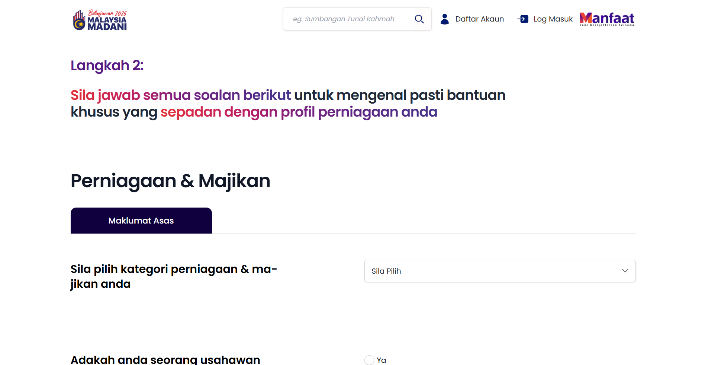
Perniagaan & Majikan
16.1) Sila jawab setiap soalan yang diberikan.

Slide 24
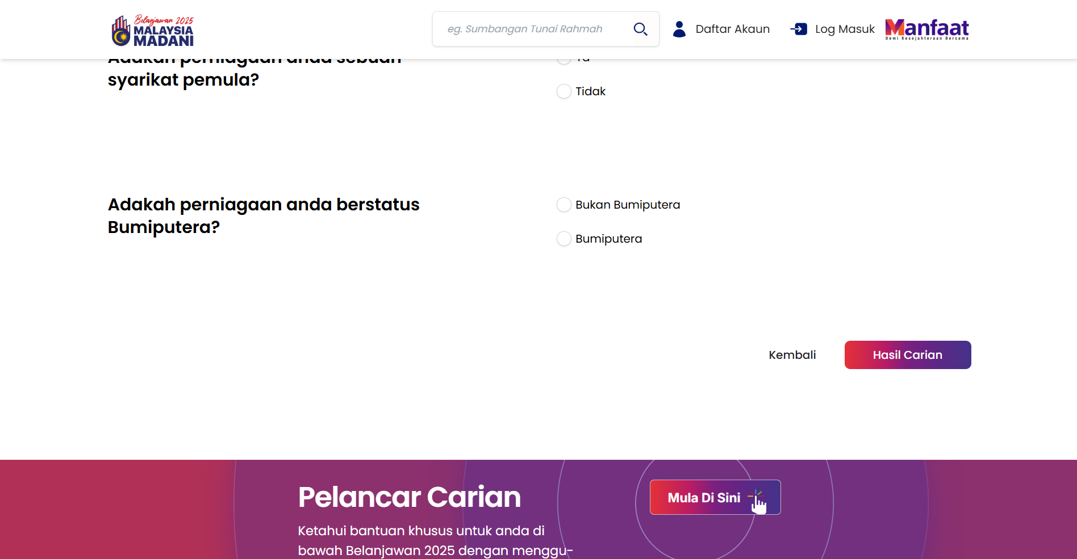
16.2) Klik butang “Hasil Carian”.

Slide 25
Tarikh Penting
Tarikh permohonan dan tempoh program berbeza mengikut inisiatif.
Maklumat terkini mengenai tarikh penting boleh didapati di portal.
Maklumat Lanjut dan Bantuan:
Portal rasmi MANFAAT MADANI.
https://manfaat.mof.gov.my/

Slide 26
Kesimpulan
Portal Manfaat MADANI memudahkan rakyat mengakses maklumat bantuan dan sokongan kerajaan.
Layari laman web rasmi untuk info terkini.

